Slide 1
第十二章 使用者介面塑模
Chiayu Lai
2021/05/27

Slide 2
內容大綱
學習目標
12.1 導論
12.2 使用者介面靜態結構塑模工作與工具
12.3 使用者介面靜態結構塑模與案例
12.4 狀態機圖
12.5 使用者介面狀態塑模與案例
12.6 結構化使用者介面塑模案例
12.7 結論

Slide 3
學習目標
詳讀本章，你至少能瞭解：
使用者介面靜態結構塑模之重要工作與工具。
使用者介面靜態結構塑模之建構步驟與準則。
以Net-PAC 模式、介面藍圖和介面詞彙進行使用者介面靜態結構塑模實例。
何謂狀態機圖及其用途。
使用者介面狀態塑模之步驟與準則。

Slide 4
12.1 導論
商業資訊系統包括：使用者介面、應用程式與資料庫，而使用者介面是資訊系統與使用者間的溝通橋樑。
與使用者介面相關的塑模工作包含
「使用者介面動態行為塑模」:不同介面內元件或介面間的互動控制流程 ex: 循序圖or 溝通圖
「使用者介面靜態結構塑模」:是使用者介面架構與介面元件的設計

Slide 5
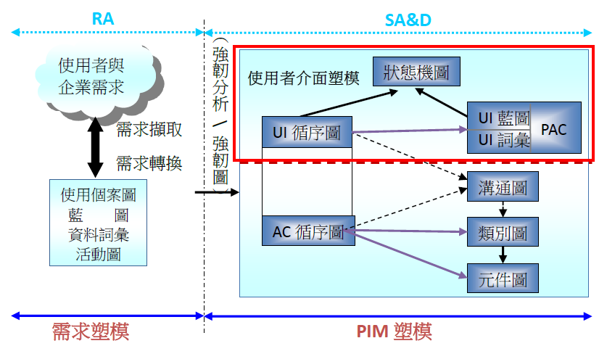
12.1 導論(c.2)

Slide 6
12.1 導論(c.3)
圖形化的使用者介面 (GUI) 是目前資訊系統的主流，許多使用者介面開發工具皆提供多種元件與功能，以滿足使用者對使用者介面之不同需求。
本章將介紹使用者介面的靜態結構與狀態機圖塑模工具和方法，說明如何以PAC 模式、介面藍圖、介面詞彙設計出介面架構與介面中細部的元件規格，再配合UI 循序圖建構出狀態機圖，以表達一介面內元件與另一介面內元件間之互動行為。

Slide 7
12.2 使用者介面靜態結構塑模工作與工具
使用者介面靜態結構塑模工作包括使用者介面架構與介面元件的設計，此部分主要處理介面元件之選擇、設計、配置及每個元件的輸出入資訊等。
首先，系統分析師與使用者討論、安排整個畫面的配置，具體描述使用者的操作情形，並由需求塑模結果之活動圖建構「介面架構圖」。
接著，應用「介面藍圖」將使用者需要的系統功能以圖形化的介面元件，如選單、表格、按鈕、訊息視窗、影像、聲音或其他方式表現出來，再以「介面詞彙」決定每個處理中，資訊的輸出入方式和規格。

Slide 8
12.2.1 介面架構圖
介面架構圖主要用於描述使用者介面之結構關係，以及介面間運作的控制流程。
PAC (Presentation-Abstraction-Control) 模式是常見的介面架構表達工具。其將使用者介面細分成許多子介面，每個子介面可視為一個介面物件，每個物件主要由三個部分所組成：表達 (Presentation)、摘述 (Abstraction) 及控制 (Control)。
「表達」定義物件的外觀，並處理訊息的輸出入；「摘述」定義物件的功能及概念；「控制」則是表達與摘述間的溝通橋樑，也是與其他物件相互連繫的管道 (Hussey and Carrington, 1997)。

Slide 9
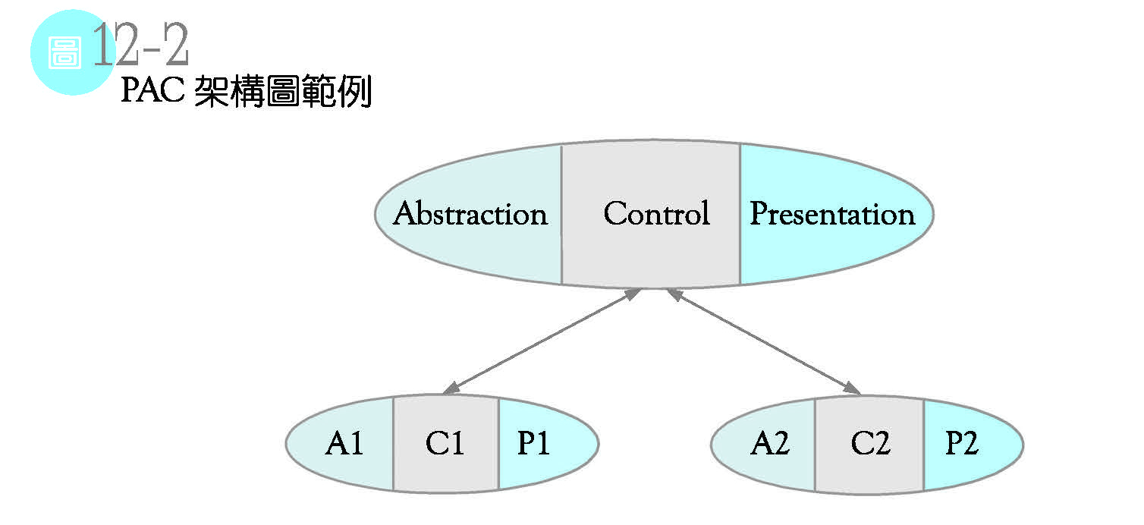
12.2.1 介面架構圖(c.2)

Slide 10
12.2.1 介面架構圖(c.3)
傳統的PAC 模式無法表達Web-based 系統中網狀的使用者介面架構，例如超連結 (Hyperlink) 型態等。
因此，需將PAC 模式擴充成網狀式的Net-PAC 模式，表達Web-based 系統與傳統系統介面。 Net-PAC 模式中之表達、摘述、控制可分別藉由介面藍圖、介面詞彙、循序圖與狀態機圖來描述。

Slide 11
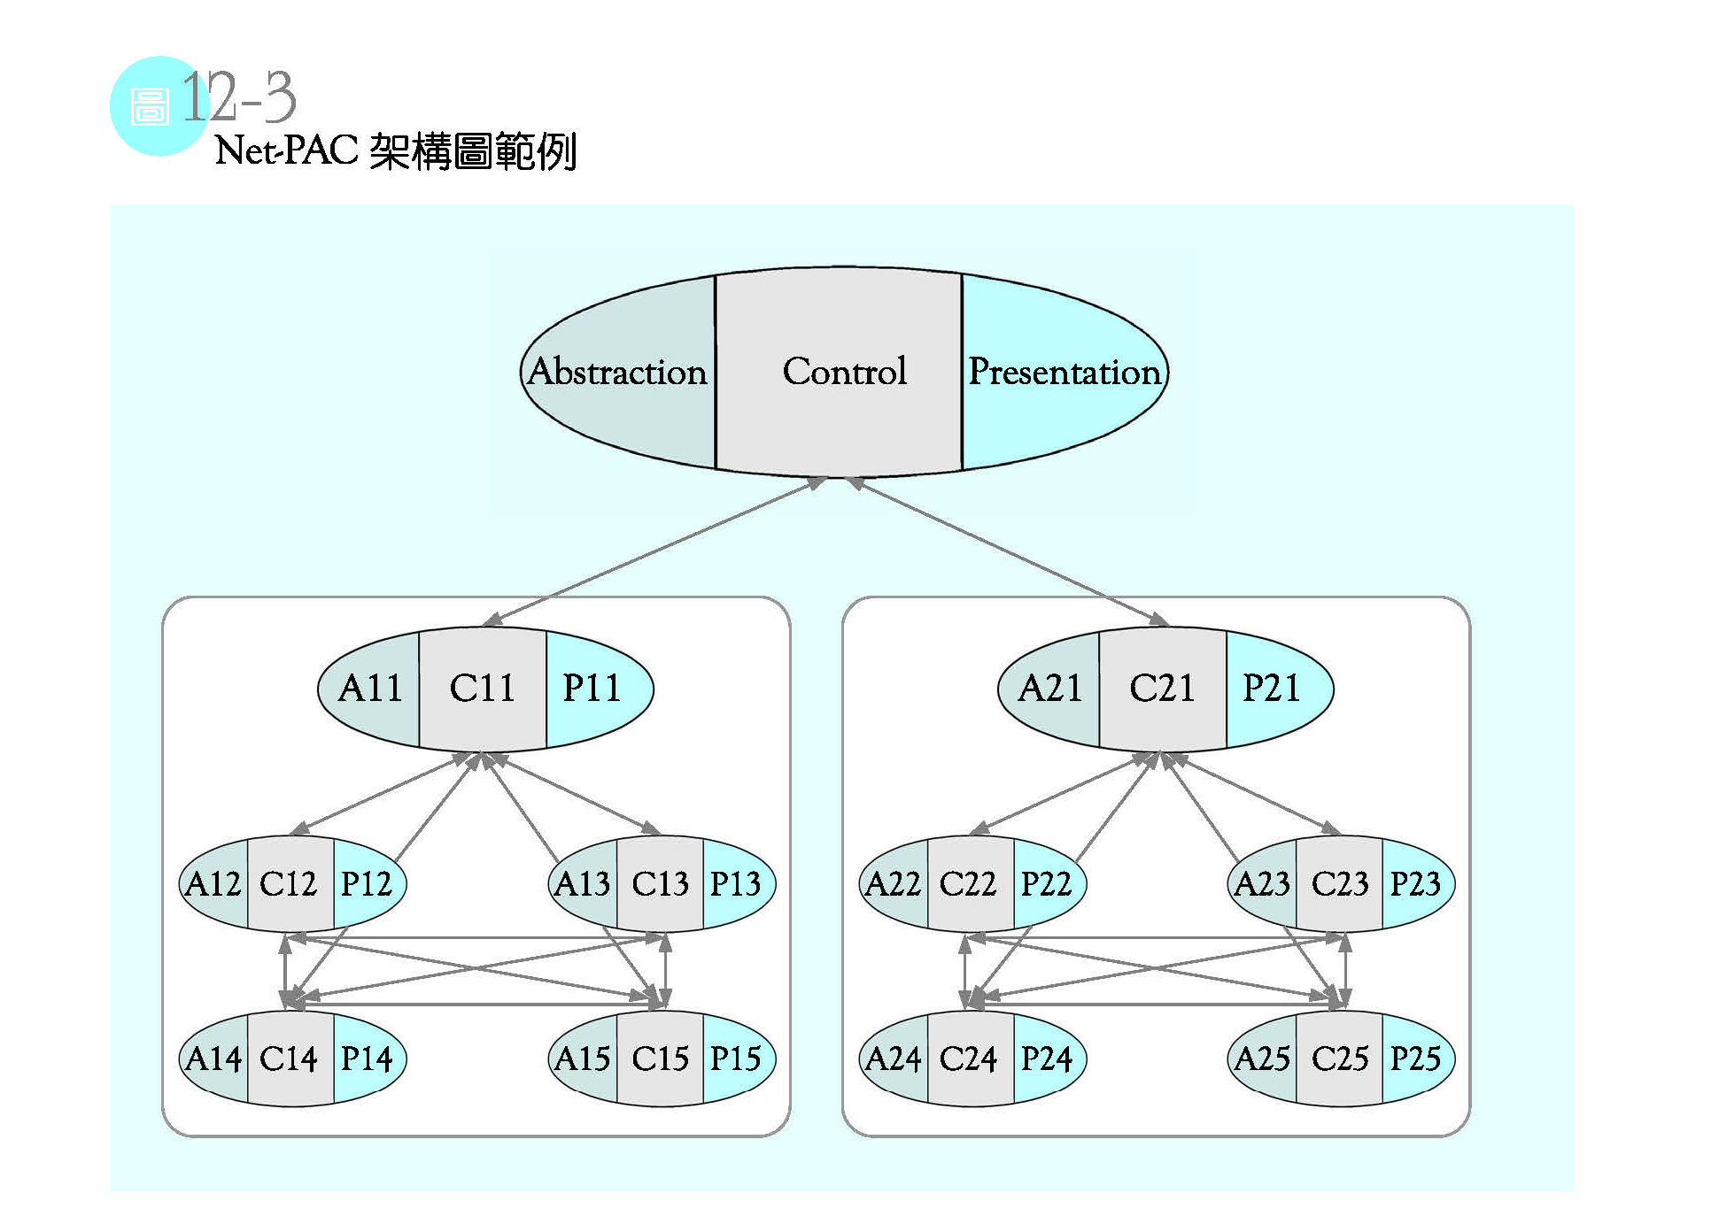
12.2.1 介面架構圖(c.4)

Slide 12
12.2.2 介面元件
介面元件為存在介面中的基本單元物件，包含名稱及屬性，並有固定的操作方式。
其為使用者與系統應用程式間相互溝通的元件，系統中的每個工作處理，不論是資料的輸入、指令的操作或處理訊息的輸出，都需透過介面元件來完成。

Slide 13
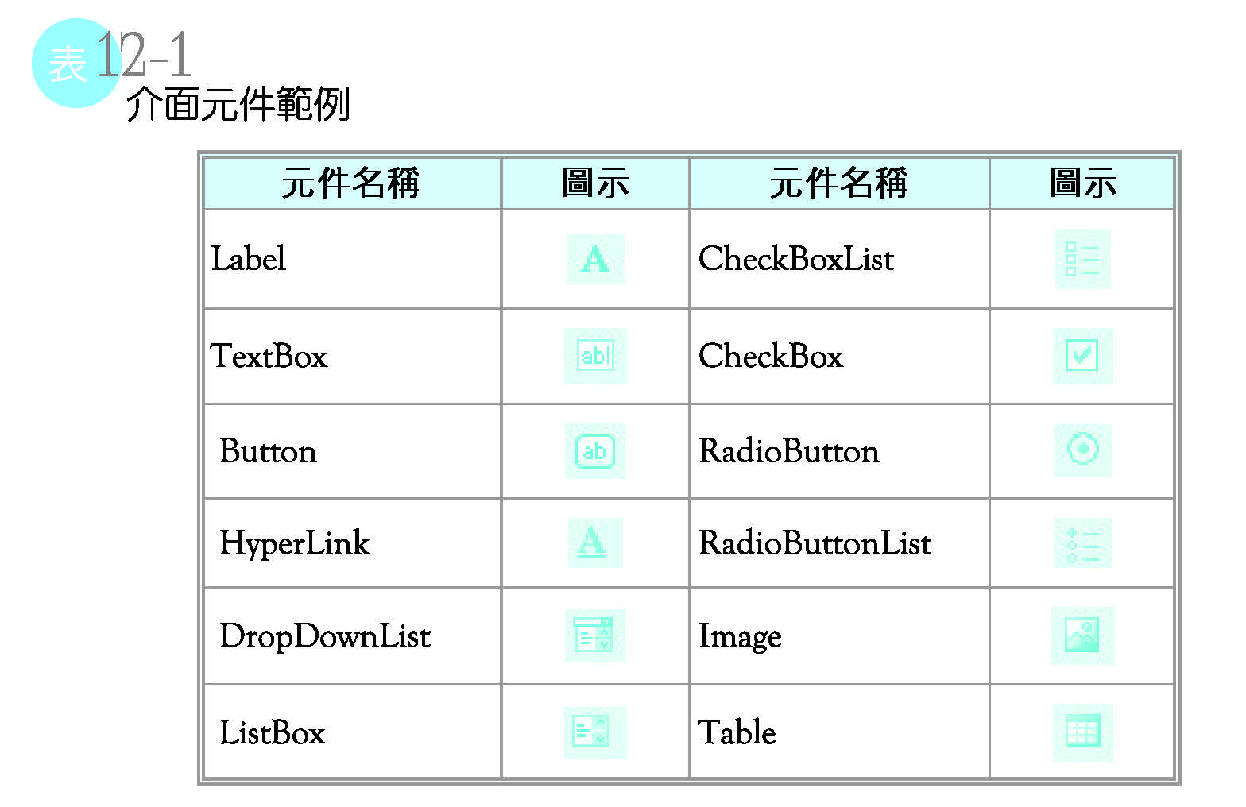
12.2.2 介面元件(c.2)

Slide 14
12.2.3 介面藍圖及介面詞彙
在介面架構中的每個介面（或子介面），都需以一個介面藍圖 (Interface Drawing) 和介面詞彙 (Interface Glossary) 來明確地定義及規範其設計。
介面藍圖可視為Net-PAC 之「表達」，主要應用在幫助設計師視覺化的表達介面所用的元件與元件的配置；而介面詞彙可視為Net-PAC 之「摘述」，主要應用在描述每個介面中元件之細部規格。

Slide 15
12.2.3 介面藍圖及介面詞彙(c.2)
圖12-4 介面藍圖範例

Slide 16
12.2.3 介面藍圖及介面詞彙(c.3)
每個介面藍圖會搭配一個介面詞彙以表達該介面之代號、名稱、說明、介面中各元件的名稱、類型與功能及概念說明。
若該元件可用於顯示或儲存資料庫中的資料，須說明其代表的資料表欄位、資料型態和長度。

Slide 17
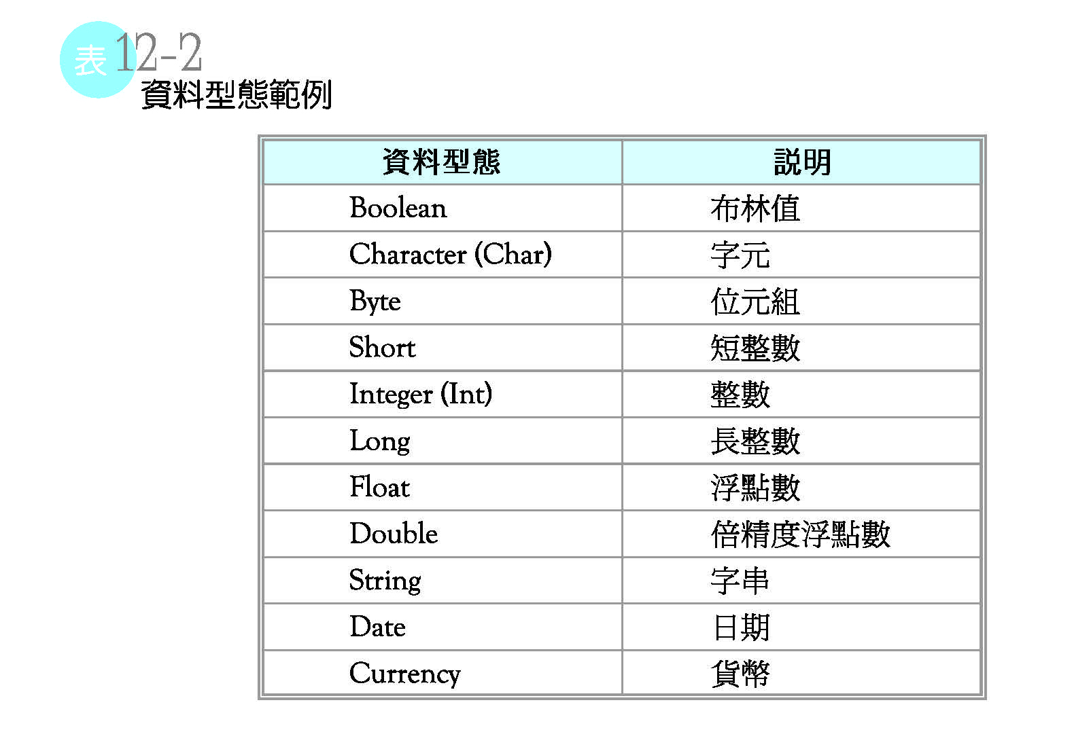
12.2.3 介面藍圖及介面詞彙(c.4)

Slide 18
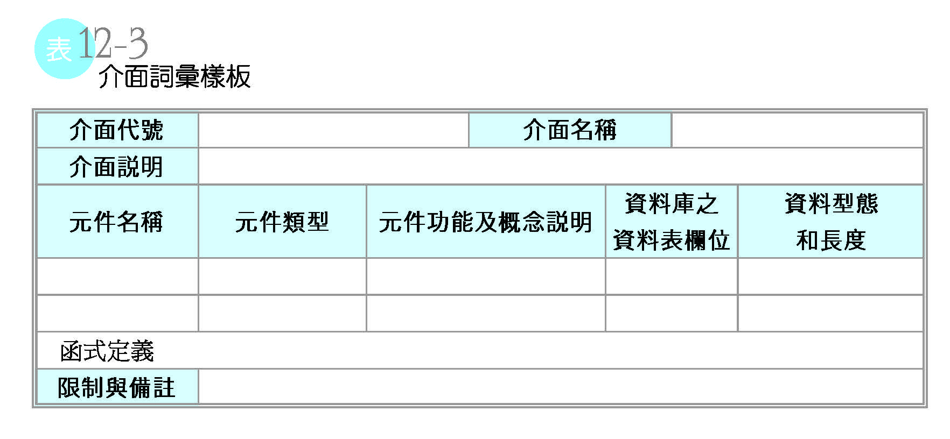
12.2.3 介面藍圖及介面詞彙(c.5)

Slide 19
12.2.4 介面設計
介面設計描述是以行為者使用系統的觀點描述與介面元件互動的事件程序，是針對行為者操作介面時的動作進行情境描述，可讓分析師清楚且容易的描述出使用者與使用者介面之間的互動關係。

Slide 20
12.2.4 介面設計(c.2)
一般來說，根據使用者介面設計規則，一個完整的介面設計描述內容應包括下述三種情況：
不受事件改變而變動狀態的介面元件
是指當行為者透過使用者介面執行事件時，介面元件本身的狀態並不會受到事件影響而改變自身之行為。
受事件改變而變動狀態的介面元件
是指當行為者透過使用者介面執行事件時，會改變一介面元件之狀態，且造成另一介面物件之行為也會跟著更動。
進入與離開事件
當一事件會使介面本身轉換至另一介面或關閉該介面。

Slide 21
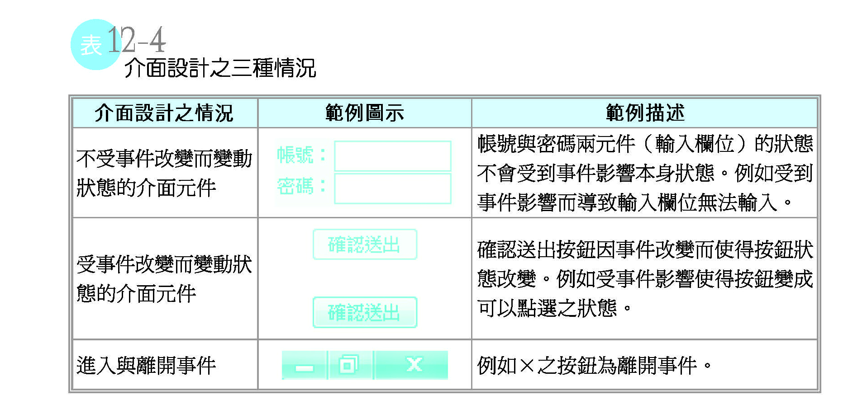
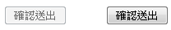

12.2.4 介面設計(c.3)
表12-4 介面設計之三種情況

Slide 22
12.2.4 介面設計(c.4)
介面設計描述之建構步驟與準則，如以下二點：
由使用個案描述想像使用者操作系統之方式
可透過使用個案中的一系列描述事件之正常程序與例外狀況，去設想使用者在透過使用者介面使用系統時，可能會執行的介面動作有哪些
依三種介面設計情況歸類成介面設計描述表
將確認好的介面描述需求進行精煉，描述成一系列執行介面事件的正常程序與例外狀況，確認介面元件之狀態是否有變動或觸發其他事件，並依序歸類到合適的介面設計描述情況內，完成介面設計描述表。

Slide 23
12.3 使用者介面靜態結構塑模與案例
使用者介面靜態節構塑模
使用者介面塑模包含了動態行為塑模與靜態結構塑模，兩者皆始於需求塑模。
需求塑模之活動圖中每一個表達輸入與輸出的註記 (Note) 都可被設計成一個介面。
因此，一系統的每個使用個案活動圖，其輸入與輸出註記之整合為一個階層架構，可被轉換成使用者介面的架構。
進行介面架構圖塑模時，可檢視需求塑模之活動圖上各活動之輸入與輸出註記，及使用者行為是否需要元件的驅動執行等資訊來設計介面，依活動執行順序建構出該系統的介面架構圖。

Slide 24
12.3 使用者介面靜態結構塑模與案例(c.2)
由於UI 循序圖有助於釐清介面架構圖中之控制部分，因此若可在需求塑模完成後先進行UI 循序圖塑模，再進行介面架構圖、介面藍圖和介面詞彙的塑模，將會是一個較佳的做法。
進行使用者介面靜態結構塑模時，可以Net-PAC 模式來建構使用者介面架構圖，每一個介面需表達其「表達」、「摘述」和「控制」(P、A、C)，且給予一個唯一的介面編號與名稱。
接著，可根據Net-PAC 介面架構圖，與使用者討論圖中的每一個介面藍圖，並完成介面詞彙的描述。

Slide 25
12.3 使用者介面靜態結構塑模與案例(c.3)
介面架構圖塑模案例
首先將需求塑模完成的五個使用個案（新增訂購項目、修改訂購數量、刪除訂購項目、取消採購訂單與確認採購訂單）分別編號為1~5。
接著將每個使用個案活動圖之註記都設計成一個介面，依活動的順序決定介面的操作流程，便可完成西子灣線上訂購系統之介面架構圖。
完成之西子灣線上訂購系統介面架構圖，如圖12-5所示；而其部分PAC 表可表達如表12-5 。

Slide 26
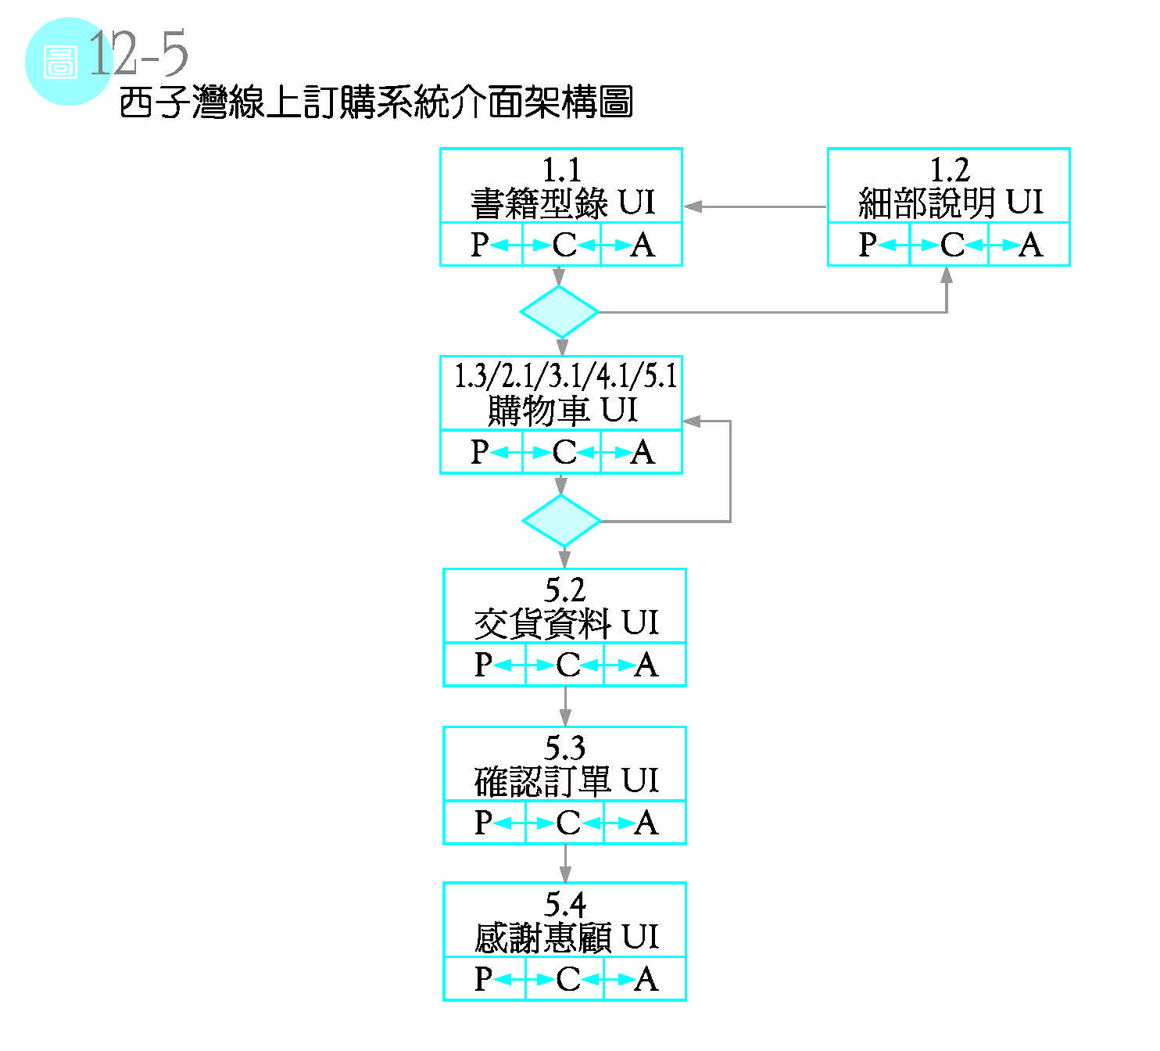
12.3 使用者介面靜態結構塑模與案例(c.4)

Slide 27
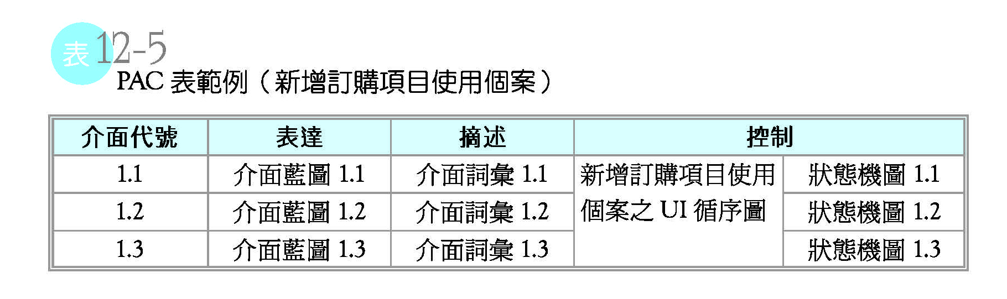
12.3 使用者介面靜態結構塑模與案例(c.5)

Slide 28
12.3 使用者介面靜態結構塑模與案例(c.6)
介面藍圖與介面詞彙塑模案例
完成西子灣線上訂購系統之Net-PAC 介面架構圖後，便可詳細描繪每個介面的表達與摘述，其中前者以介面藍圖表達，而後者以介面詞彙表達。
使用者介面之設計可參考需求塑模之活動圖中，有關進行活動時所須顯示之輸入與輸出內容。
「購物車UI」之完整介面藍圖如圖12-6，介面詞彙如表12-6，其餘介面之介面藍圖與詞彙之塑模方式以此類推。

Slide 29
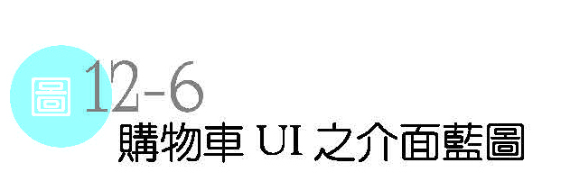
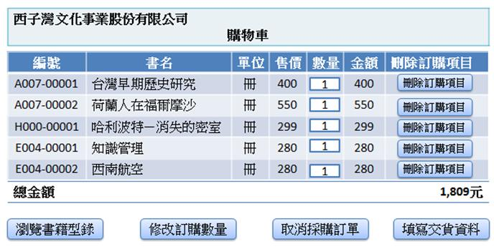
12.3 使用者介面靜態結構塑模與案例(c.7)

Slide 30
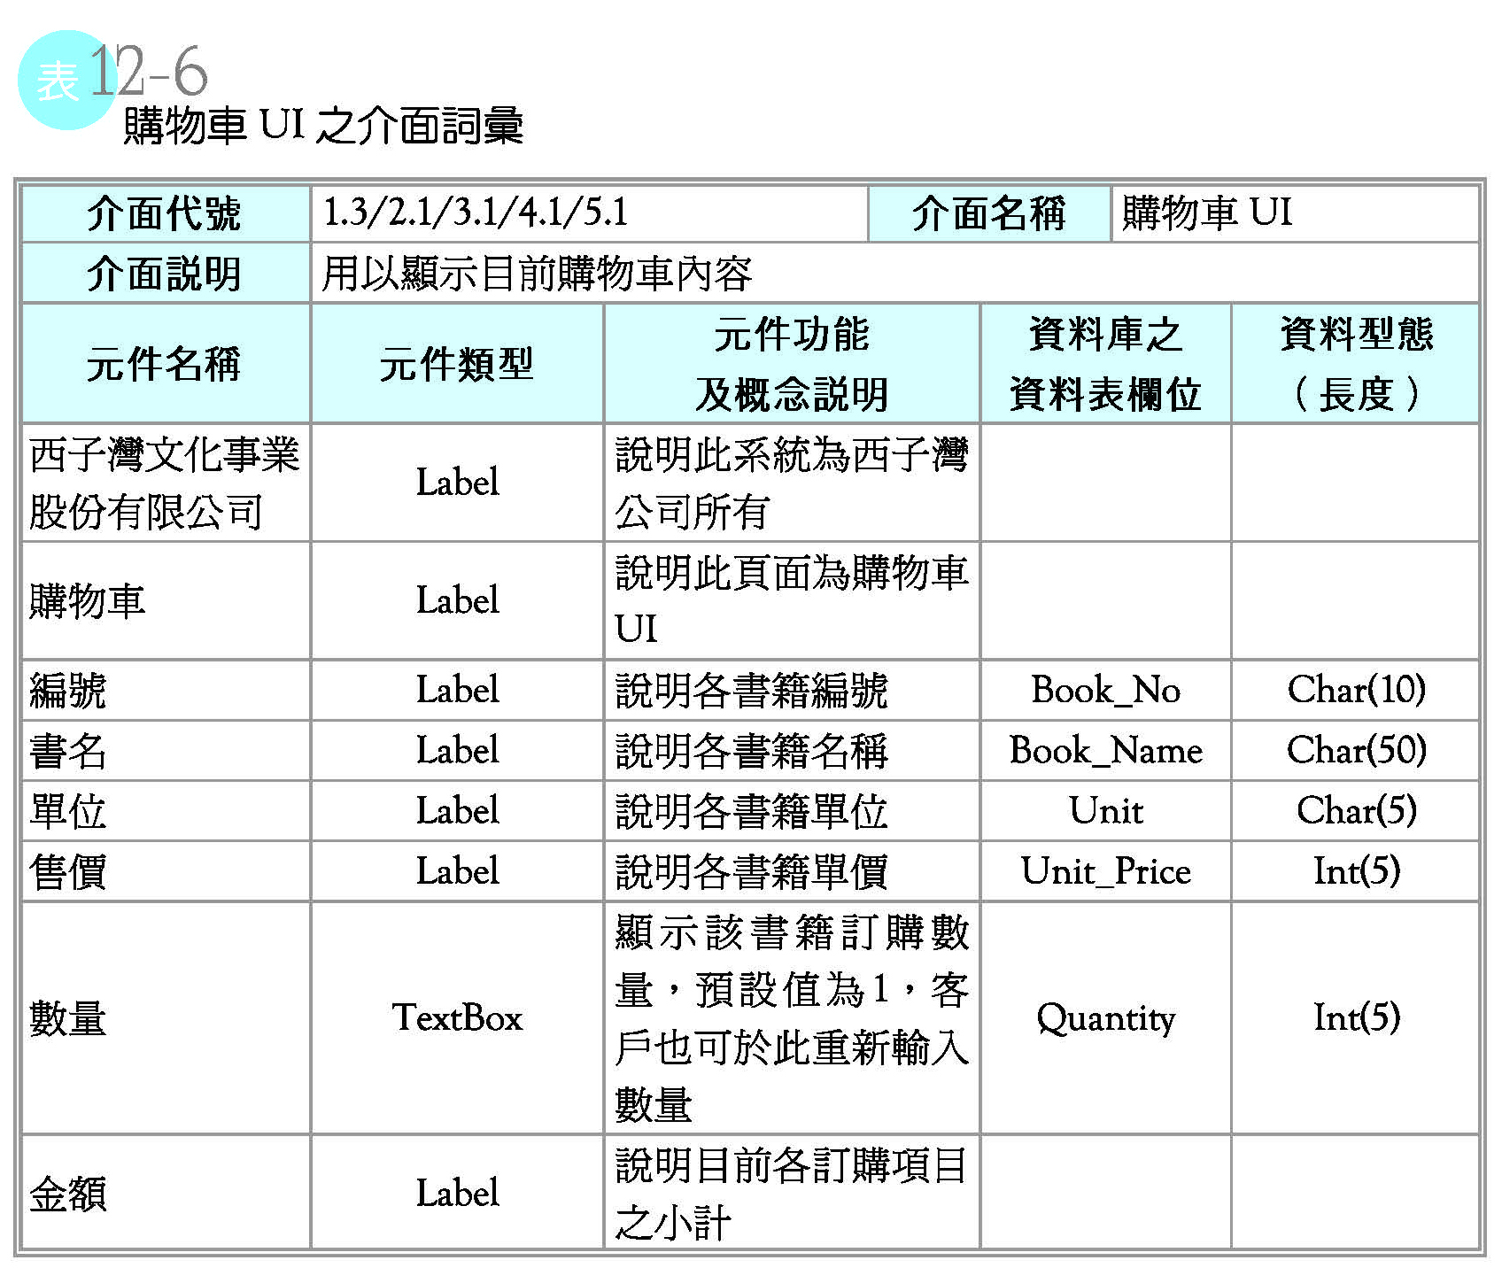
12.3 使用者介面靜態結構塑模與案例(c.8)

Slide 31
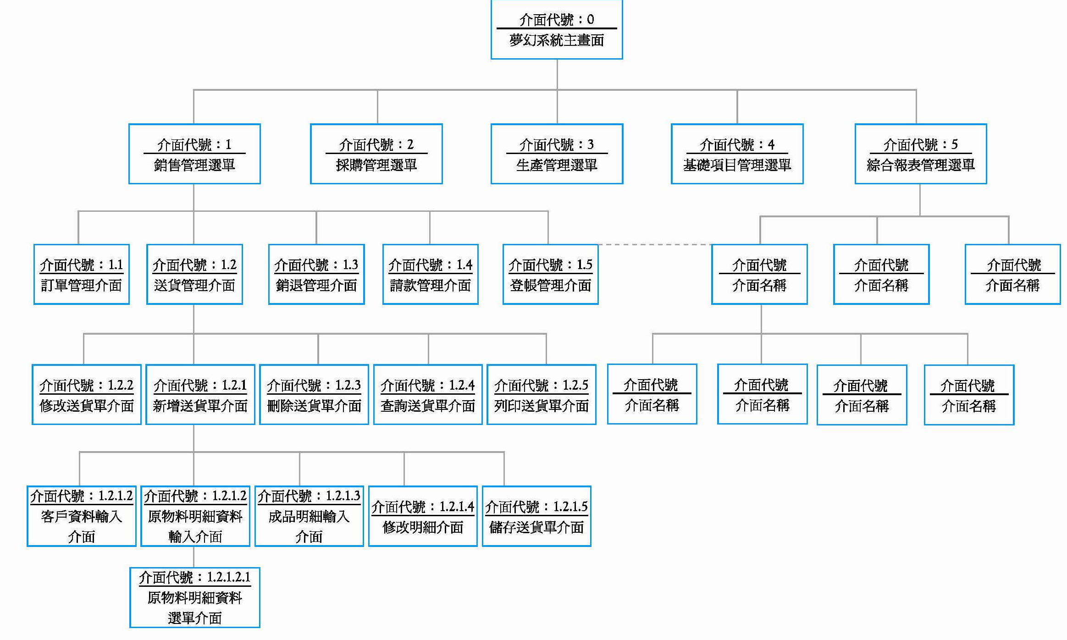
圖12-13a 夢幻系統階層式介面架構

Slide 32
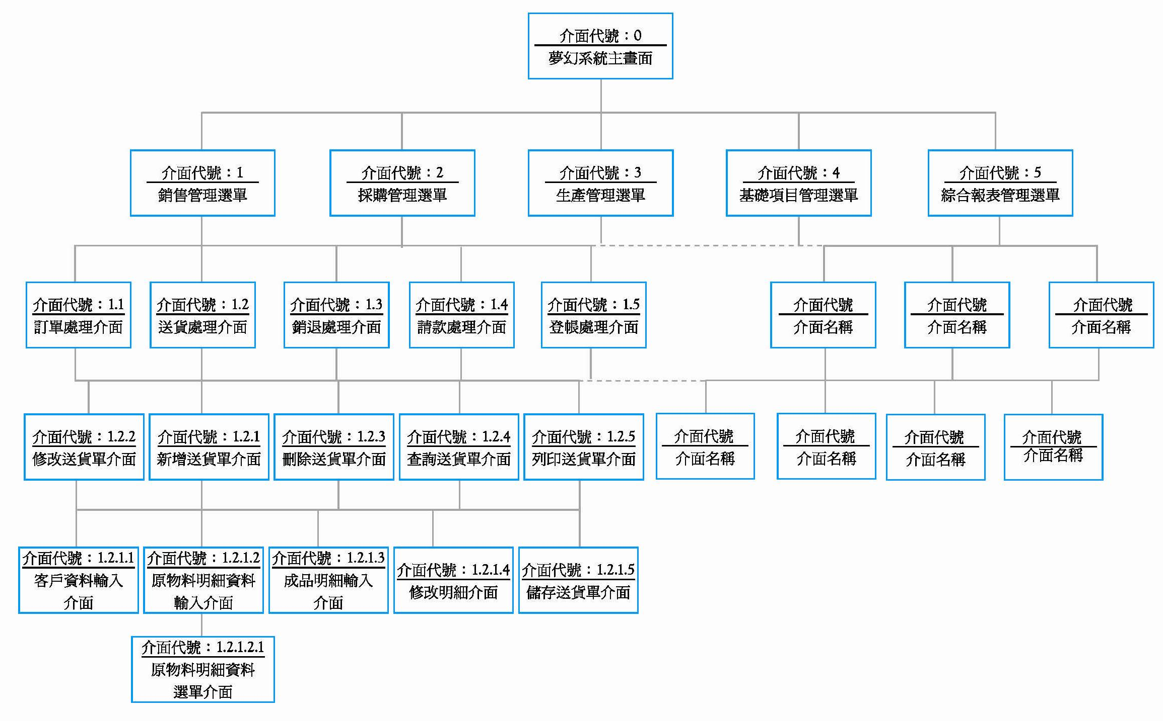
圖12-13b 夢幻系統網狀式介面架構

Slide 33
本週作業
系統階層式介面架構（參考圖12-13a or 圖12-5)
介面藍圖與介面詞彙塑模（請根據之前需求規格書做必要的修改）

Slide 34
12.4 狀態機圖
狀態機圖 (State Machine Diagram)用於表達一個物件、一個使用個案、多個使用個案間或一個系統在其生命週期中之行為，且強調表達狀態及其轉換關係。
在UML 2.4版中，分成行為狀態機圖 (Behavioral State Machine Diagram) 及協定狀態機圖 (Protocol State Machine Diagram)。

Slide 35
12.4 狀態機圖(c.2)
行為狀態機圖
用來說明系統中各個物件的具體行為及其行為狀態轉換，狀態機圖可以擁有至少一組相關的行為特徵（Behavior Feature，如操作），並且作為此行為特徵之方法 (Method)。
行為意指至少一個物件動作 (Action) 的結果，故行為狀態機圖說明物件的狀態如何被所定義的特徵改變。
行為狀態機包含狀態 (State) 以及轉換 (Transitions)，狀態為物件在其生命週期中某一時間點的一個條件或情境，轉換是由事件或動作觸發而產生，如按下滑鼠、放開滑鼠、按下按鍵、打開或關閉視窗等。

Slide 36
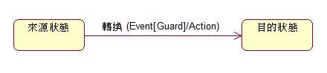
12.4.1 行為狀態機圖之元件
行為狀態機圖 (Behavioral State Machine Diagram) 之主要元件包括狀態與轉換，其運作規則是當轉換發生後，物件（或系統）會從某一狀態（稱為來源狀態），進入另一個狀態（稱為目的狀態）
一個狀態是一個物件（或系統）在其生命週期中某一時間點之一個條件 (Condition) 或情況 (Situation)，在此狀態中，它滿足某條件，執行某活動或等待某事件。

Slide 37
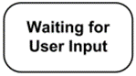
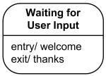

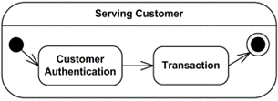
12.4.1 行為狀態機圖之元件(c.2)
行為狀態機圖元件 | 符 號
開始狀態
簡單狀態
歷史狀態
組合狀態

Slide 38
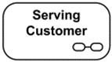
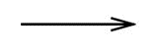
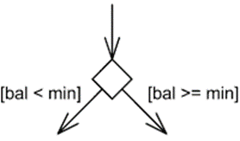
12.4.1 行為狀態機圖之元件(c.3)
行為狀態機圖元件 | 符 號
分解分隔
轉換 （事件[成立條件]／動作）
選擇

Slide 39
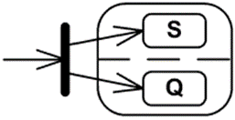
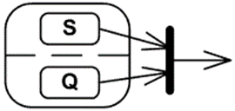
12.4.1 行為狀態機圖之元件(c.4)
行為狀態機圖元件 | 符 號
分岔
合併
結束狀態

Slide 40
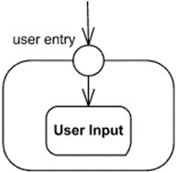
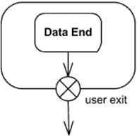
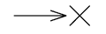
12.4.1 行為狀態機圖之元件(c.5)
行為狀態機圖元件 | 符 號
進入點
離開點
終止節點

Slide 41
12.4.1 行為狀態機圖之元件(c.6)
開始狀態 (Initial State)
開始狀態是一種狀態，它表達物件生命週期之起點。
簡單狀態 (Simple State)
簡單狀態為沒有子狀態的狀態，它表達一個物件生命週期中滿足某些條件、執行某些活動或等待某些事件發生的一種情況。
歷史狀態 (History State)
歷史狀態是一種虛擬狀態，其為儲存在組合狀態中上一次活動的狀態，使用歷史狀態的機制，可以決定由一個狀態返回另一個狀態時，應回到哪一個先前的狀態。

Slide 42
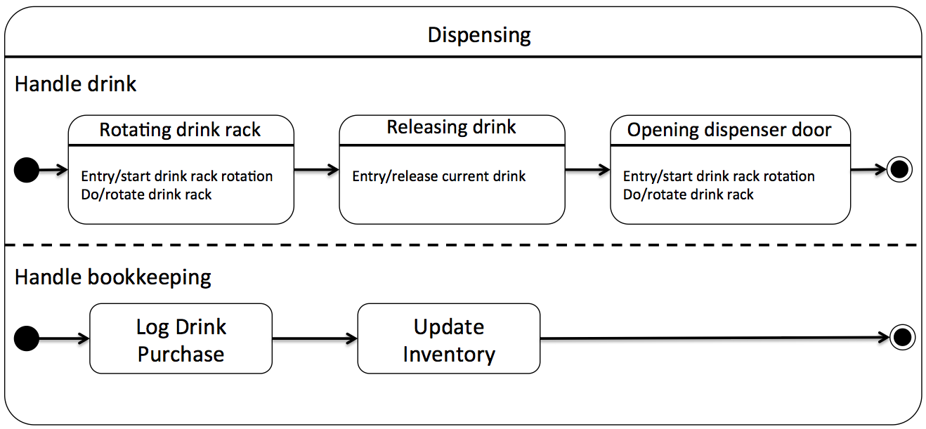
12.4.1 行為狀態機圖之元件(c.7)
組合狀態 (Concurrent Composite State)
表示擁有子狀態的狀態，子狀態可以是有順序的 (Sequential) 或同步的 (Concurrent)。組合狀態中有四個元素，分別為名稱分隔、內部活動分隔、內部轉換分隔與分解分隔
簡單組合狀態：包含一個或一個以上的子狀態，且當組合狀態被啟動時，同一時間僅有一個子狀態會被啟動
同步組合狀態：它被分成兩個或以上的同步子狀態，且當組合狀態被啟動時，所有的子狀態將同步被啟動。

Slide 43
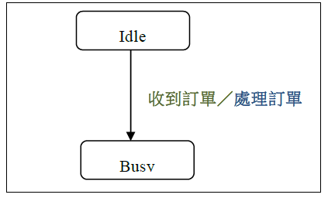
12.4.1 行為狀態機圖之元件(c.8)
轉換 (Transition)
狀態間之結合關係，是觸發物件從一狀態進入另一狀態的事件、成立條件或動作，以一「箭頭」旁註明「事件〔成立條件〕／動作」來表示。
事件 (Event) 是物件生命週期中一種刺激的發生，它有時間與空間之位置，且能引發狀態轉換。
成立條件 (Guard) 是事件發生時的判斷條件，只具有真或假的邏輯狀況；若為真則轉換開始執行 (Fire)，若為假則轉換不可執行。
動作 (Action) 與狀態中之活動均屬於處理，但動作是不能分割的，所需處理時間較短（相對於活動），處理過程中不可被事件中斷或暫停。

Slide 44
12.4.1 行為狀態機圖之元件(c.9)
結束狀態 (Final State)
結束狀態是物件生命週期之終點。
選擇 (Choice)
如同活動圖之決策，為用於表達當轉換發生後，有多個選擇路徑，但僅能依條件選擇其中一個路徑執行之，以菱形表達。
分岔 (Fork)
將轉換分割成兩個以上的轉換，由分岔流出的線條必須不能擁有判斷的條件或觸發。以一粗黑色實線，外加一流入實線與多條流出實線表示。

Slide 45
12.4.1 行為狀態機圖之元件(c.10)
合併 (Join)
將來源的項目合併，流入合併的轉換不能擁有判斷的條件或觸發。以一粗黑色實線，外加一條以上的來源狀態與一條流出的箭頭表示。
進入點 (Entry Point)、離開點 (Exit Point) 與終止節點 (Terminate Node)
進入點、離開點與終止節點皆為用來連接多個複雜的狀態轉換路徑。

Slide 46
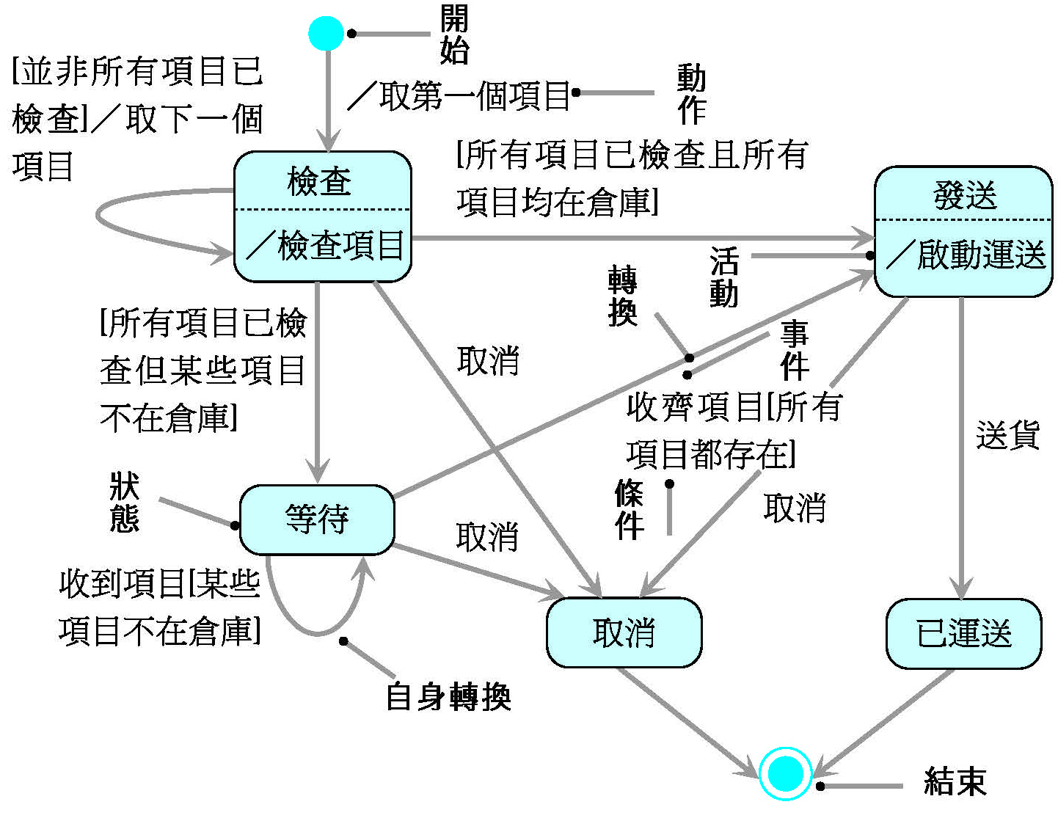
行為狀態機圖範例

Slide 47
12.4.2 行為狀態機圖之建構步驟與準則
找出狀態與狀態間之轉換
狀態是物件（或系統）在其生命週期中某一時間點的一個條件或情況，此狀態可能滿足某條件，執行某活動或等待某事件。
轉換是觸發物件（或系統）從一狀態進入另一狀態的事件、成立條件或動作。
狀態與轉換可從循序圖中物件之操作描述或使用個案描述逐一找出物件（或系統）在某時點之情況、可能發生之條件或事件，執行之動作或動作完成後的情況等。

Slide 48
12.4.2 行為狀態機圖之建構步驟與準則(c.2)
繪製行為狀態機圖
當依上述原則找出所有狀態及相對應的轉換後，就可以繪製初步的行為狀態機圖，繪製行為狀態機圖時可依狀態與轉換間之關係來連接相關狀態。
精煉行為狀態機圖
完成初步地行為狀態機圖繪製後，即可以此狀態機圖進行狀態與轉換之改良、找出超狀態或細分出子狀態等。

Slide 49
12.4.2 行為狀態機圖之建構步驟與準則(c.3)
建構狀態機圖可參考下列原則︰
狀態轉換的描述：「事件（成立條件）／動作」三個部分是可選擇性的，不一定要同時具備。
建構行為狀態機圖時，由行為狀態機圖之上方或左上方以「開始」狀態畫起，從系統的觀點依物件行為，將物件生命週期的活動狀態及轉換順序逐一繪出。
自身轉換的表示法是，箭頭由該狀態伸出，繞一圓弧後指向該狀態，並在適當位置說明「事件[成立條件]／動作」。
繪製行為狀態機圖時，其轉換符號應盡量避免交叉。

Slide 50
12.5 使用者介面狀態塑模與案例
在進行使用者介面狀態塑模時，建議先完成UI 循序圖和使用者介面靜態結構塑模，才可瞭解哪些介面進行互動行為，並根據介面藍圖中每個介面使用的元件與配置方式，分析一介面的何種元件啟動了另一介面而完成介面之轉換。
以下將以西子灣線上訂購系統為例，依狀態機圖之建構步驟，進行使用者介面互動行為中之狀態塑模。

Slide 51
12.5.1 使用個案之狀態塑模
在狀態機圖中，可將介面物件內元件分為「資料欄位」與「功能元件」：
資料欄位是顯示資料內容或是等待使用者輸入之格式
功能元件是讓使用者與系統溝通，命令系統執行某項功能之元件。例如使用者以介面內之超連結元件驅動系統執行超連結功能。
以「新增訂購項目」使用個案為例，該個案中有「書籍型錄UI」、「細部說明UI」與「購物車UI」三個介面物件。

Slide 52
12.5.1 使用個案之狀態塑模(c.2)
其中書籍型錄UI 找尋介面物件內元件之方式如下1.所述，其餘介面物件以此類推：
1. 找出狀態
「書籍型錄UI」介面物件中有「書名」、「ISBN」、「細部說明」等屬性，並有一「顯示細部說明」操作。「細部說明」屬性為「顯示細部說明」操作之功能元件，其他屬性則是資料欄位。

Slide 53
12.5.1 使用個案之狀態塑模(c.3)
2. 找出狀態間之轉換
於「書籍型錄UI」中，若客戶想查看某書籍之細部說明，可按下該書籍之「細部說明」功能元件，系統會由「書籍型錄UI」轉移至「細部說明UI」。
於「細部說明UI」，若客戶想回到「書籍型錄UI」，可按下「瀏覽書籍型錄」功能元件，系統會由「細部說明UI」轉移至「書籍型錄UI」。
回到「書籍型錄UI」後，若客戶有意購買任一書籍，可按下「新增訂購項目」功能元件，系統會由「書籍型錄UI」轉移至「購物車UI」。
於「購物車UI」，客戶可設定各書籍之欲訂購數量。
3. 繪製行為狀態機圖
其餘介面物件內元件依上述步驟找出後，新增訂購項目使用個案之狀態機圖可表達如圖12-11所示。

Slide 54
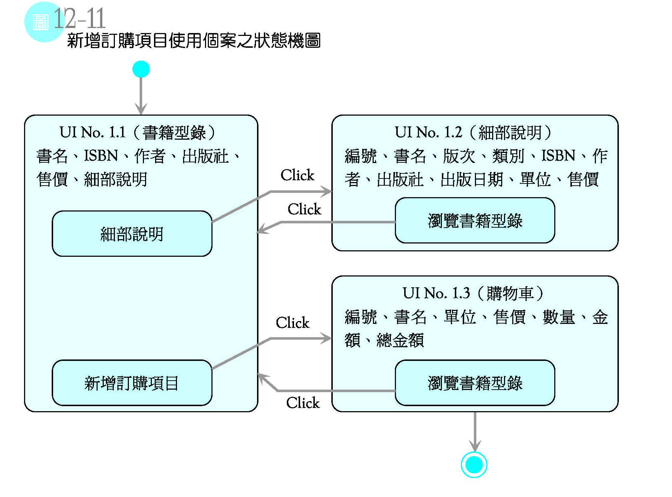
12.5.1 使用個案之狀態塑模(c.4)

Slide 55
12.5.2 系統狀態塑模案例
狀態機圖除了可用在使用者介面內各元件間之操作與狀態轉移的塑模外，也可用在系統之行為塑模。
也就是說，狀態機圖可用於表達系統之作業處理程序與狀態改變。
西子灣線上訂購系統之塑模結果之狀態機圖如圖12-12所示，而該狀態機圖之部分狀態轉換表可表達如表12-8所示。

Slide 56
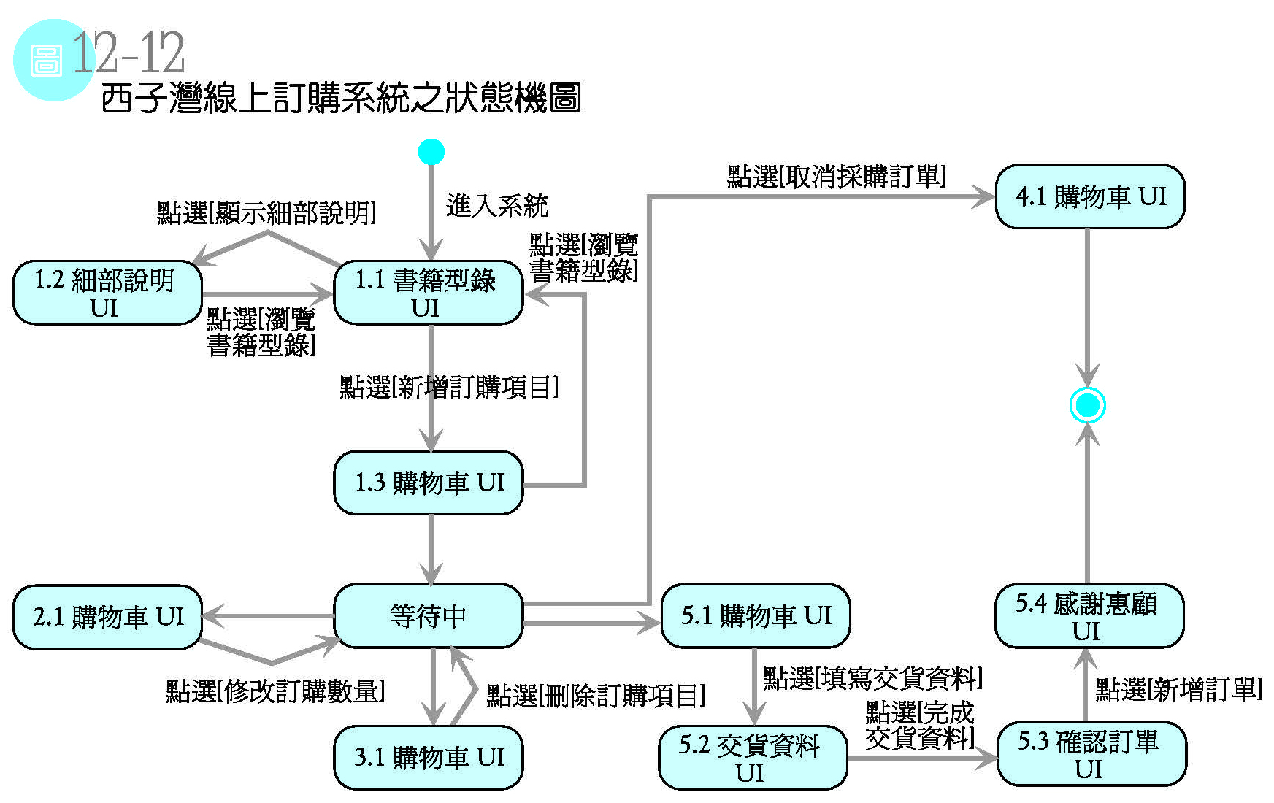
12.5.2 系統狀態塑模案例(c.2)

Slide 57
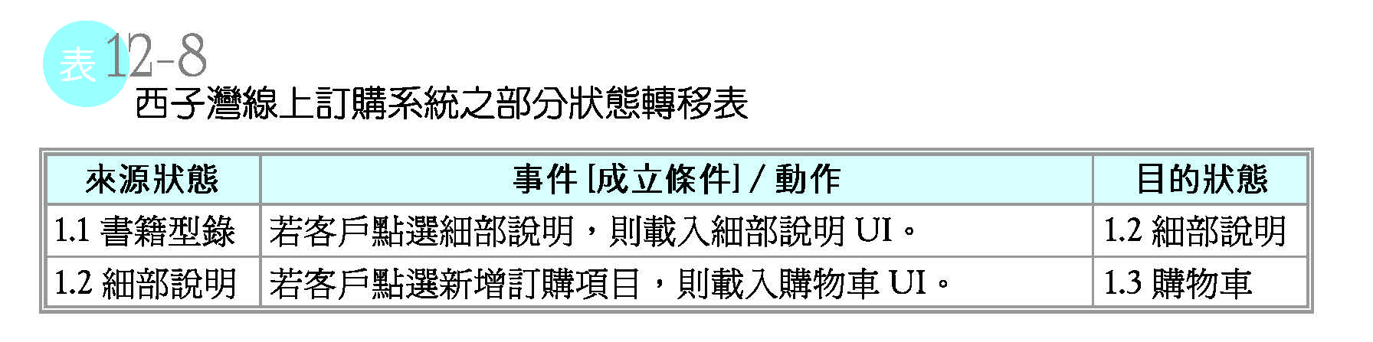
12.5.2 系統狀態塑模案例(c.3)

Slide 58
12.6 結構化使用者介面塑模案例
本節以夢幻系統之送貨處理為例（請參考第6章），配合使用者介面塑模方法論，以描述送貨處理子系統之使用者介面塑模。
使用者介面塑模之過程與結果展示如下。

Slide 59
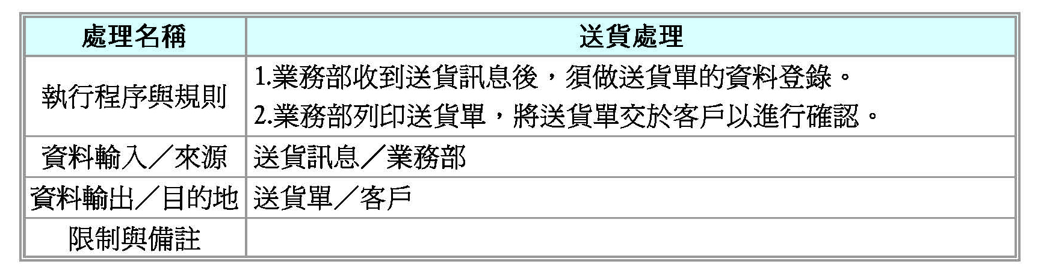
12.6 結構化使用者介面塑模案例(c.2)
使用者介面需求塑模
夢幻系統之需求塑模請參考第3章，本節僅將送貨處理之描述，摘述於表12-9。

Slide 60
12.6 結構化使用者介面塑模案例(c.3)
由處理描述可進一步分析事件列如下：
業務部進行送貨資料處理，如送貨基本資料的登錄（包括客戶的資料及訂單的資料）、稅率處理、送貨單成品明細處理、送貨金額處理、送貨單資料偵錯處理、送貨單資料儲存處理等。
業務部進行送貨，包括送貨單查詢、送貨單列印，然後將送貨單連同成品運送給客戶，以送貨單與客戶進行確認。

Slide 61
12.6 結構化使用者介面塑模案例(c.4)
使用者介面靜態結構塑模
由夢幻系統的DFD（包含第零階、第一階、第二階與第三階），配合詳細的處理描述，可找出與外部實體有互動之處理，並將之塑模為一個介面。若一處理會使用到多個資料儲存，則可將之拆解成多個介面以便操作，此時便可架構出整個系統的使用者介面架構圖。
以第零階的DFD為例，系統的主介面下包含有五個子介面（也就是第一階的DFD），分別是銷售管理介面、採購管理介面、生產管理介面、基礎項目管理介面及綜合報表管理介面。

Slide 62
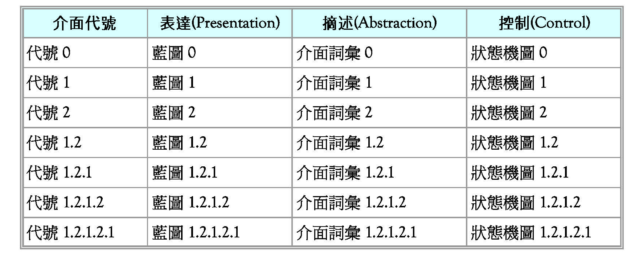
12.6 結構化使用者介面塑模案例(c.5)
上述案例可建構出一個階層式介面架構圖，如圖12-13a 。但如果該系統是Web-based系統，則其架構的呈現方式需轉變成階層式與網狀式共存的方式，如圖12-32b。
一個Net-PAC介面架構圖需有一個PAC表以記錄每個介面之表達、摘述與控制，以便於查詢與文件之關聯。圖12-13a之部分PAC表可表達如表12-10。
表12-10 PAC表範例

Slide 63
12.6 結構化使用者介面塑模案例(c.8)
完成介面架構圖後，系統分析師需進一步與使用者互動，以共同決定出送貨處理之介面藍圖與介面詞彙。
送貨處理之部分介面藍圖（介面1.2.1.2與介面1.2.1.2.1）範例如圖12-14與圖12-15所示，其介面詞彙可分別表達如表12-11及表12-12所示。

Slide 64
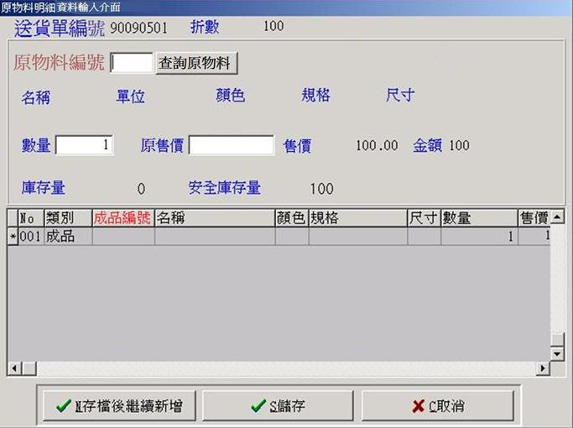
12.6 結構化使用者介面塑模案例(c.9)
圖12-14 介面藍圖（介面1.2.1.2）

Slide 65
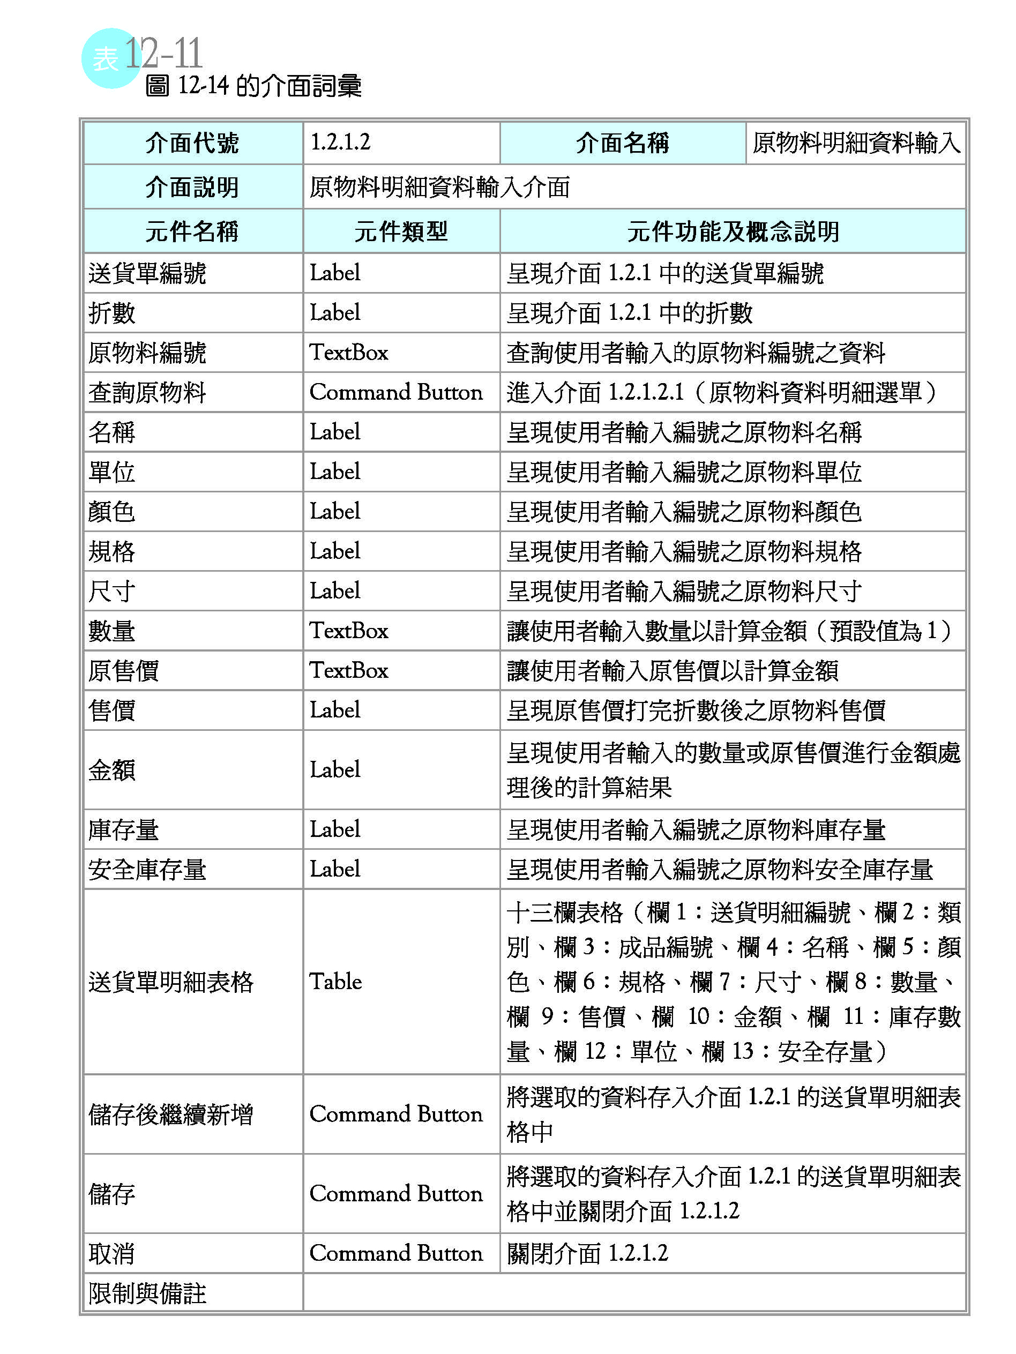
12.6 結構化使用者介面塑模案例(c.10)

Slide 66
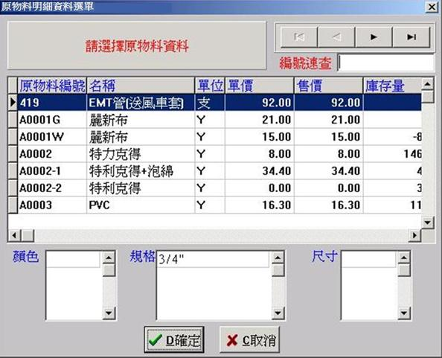
12.6 結構化使用者介面塑模案例(c.11)
圖12-15 介面藍圖（介面1.2.1.2.1）

Slide 67
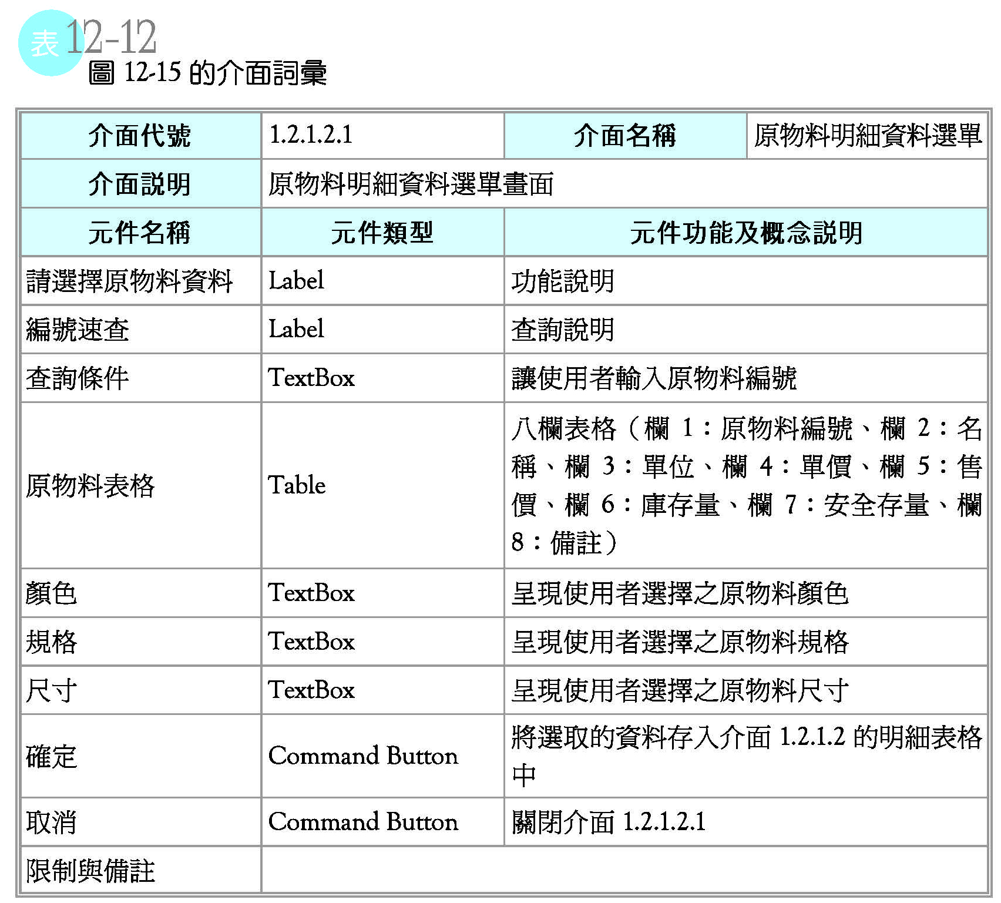
12.6 結構化使用者介面塑模案例(c.12)

Slide 68
12.6 結構化使用者介面塑模案例(c.13)
使用者介面動態行為塑模
由需求塑模之結果，配合介面藍圖與介面詞彙，我們可分析出使用者介面及其元件間之互動行為。
首先，每一個介面可視為是一個狀態，如介面1.2.1.2及介面1.2.1.2.1可分別形成狀態1.2.1.2及狀態1.2.1.2.1。由介面架構圖中可知這兩狀態間是有關聯，例如可由狀態1.2.1.2進入狀態1.2.1.2.1；反之亦然。
再查看該介面藍圖及其介面詞彙，可發現介面1.2.1.2中的元件「查詢原物料」搭配「按下按鍵」的發生，會離開狀態1.2.1.2然後進入狀態1.2.1.2.1。

Slide 69
12.6 結構化使用者介面塑模案例(c.14)
對每一個狀態，可由介面功能的複雜度來評估是否需進行狀態之細化及群集，例如狀態1.2.1.2.1只是單純地提供原物料明細資料的選單，因此不需要進行狀態的細化。但狀態1.2.1.2中提供的功能包含編修、儲存、存檔後繼續新增、金額的運算與取消，因此可將這些功能細化成五個子狀態：編修、儲存、存檔後繼續新增、金額處理與無明細資料之訊息提示，分別表示成狀態1.2.1.2.A、1.2.1.2.B、1.2.1.2.C、1.2.1.2.D與1.2.1.2.E。
然後再由介面藍圖及介面詞彙中找出這些狀態之狀態轉換（包含事件[成立條件]及動作），最後將狀態機圖中的來源狀態、目的狀態及狀態轉換等整理成轉換表，並分別表達如圖12-16與表12-13。

Slide 70
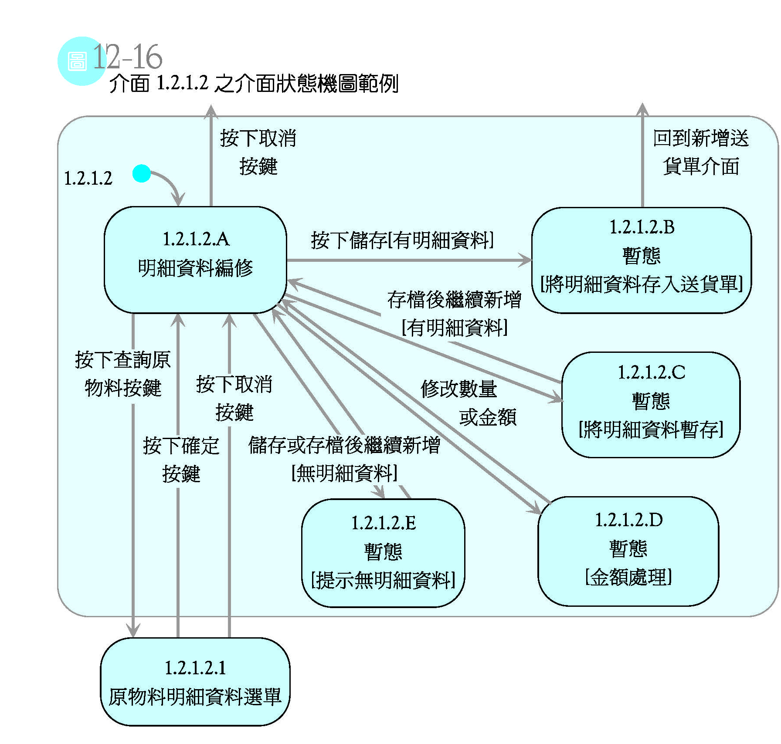
12.6 結構化使用者介面塑模案例(c.15)

Slide 71
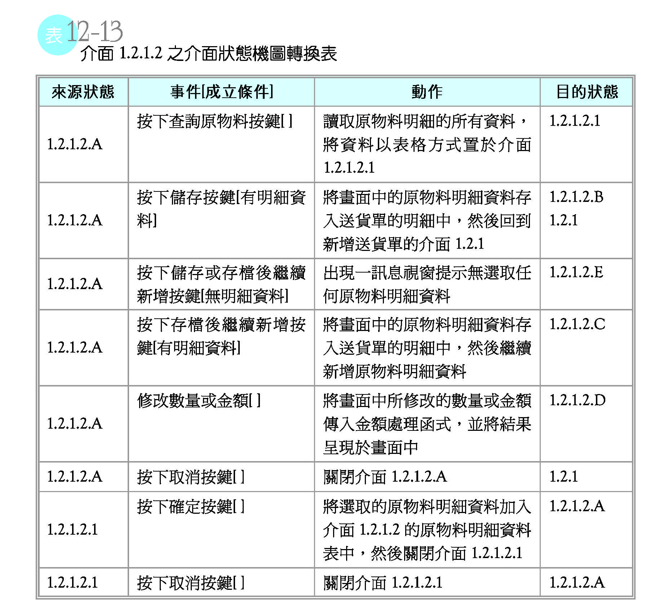
12.6 結構化使用者介面塑模案例(c.16)

Slide 72
12.7 結論
本書提供一套完整的使用者介面塑模方法論，其中包括使用者介面動態行為的UI 循序圖塑模、使用者介面的靜態結構塑模以及使用者介面動態行為的狀態機圖塑模。
其中介面間之轉換是以UI 循序圖表達，而各介面應呈現的架構、藍圖、元件功能與細部資訊是分別以Net-PAC 介面架構圖、介面藍圖和介面詞彙表達，而介面內元件運作的邏輯與狀態轉移則是以狀態機圖及狀態轉換表等工具表達。
因此，使用者介面塑模需完成之文件包含UI 循序圖、Net-PAC 介面架構圖、介面藍圖、介面詞彙、狀態機圖和狀態轉換表。

